Slide 1

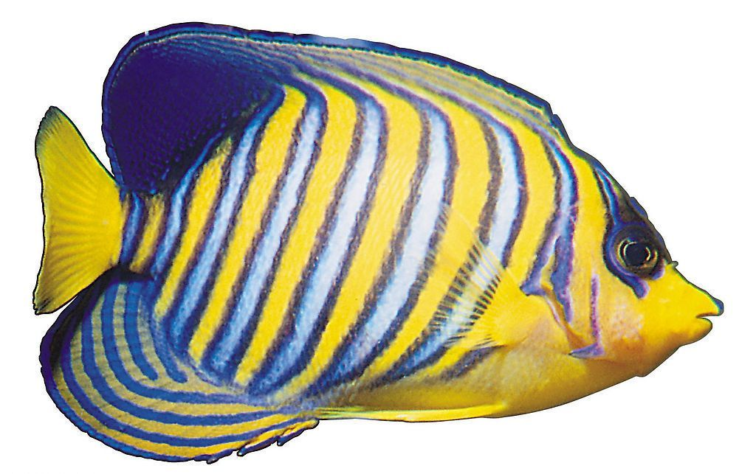
rè dài yú
热 带 鱼

Slide 2

问题
什么叫热带鱼？同学们看过热带鱼吗？
生活在热带的鱼叫做热带鱼。
现在老师带大家去观赏下热带鱼。

Slide 3
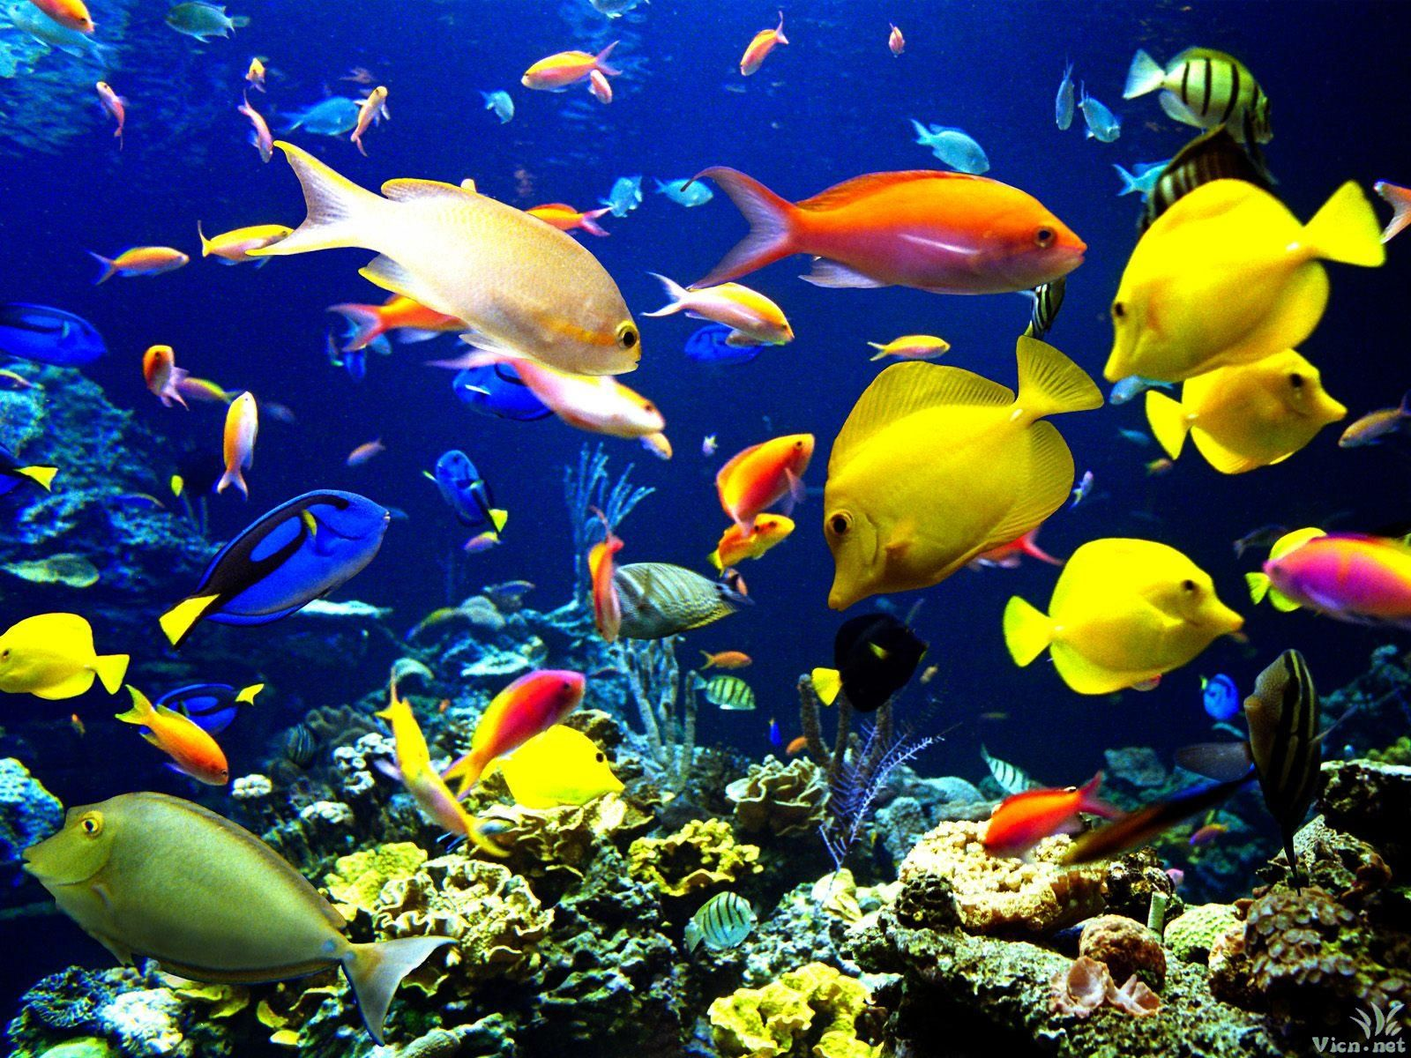

Slide 4
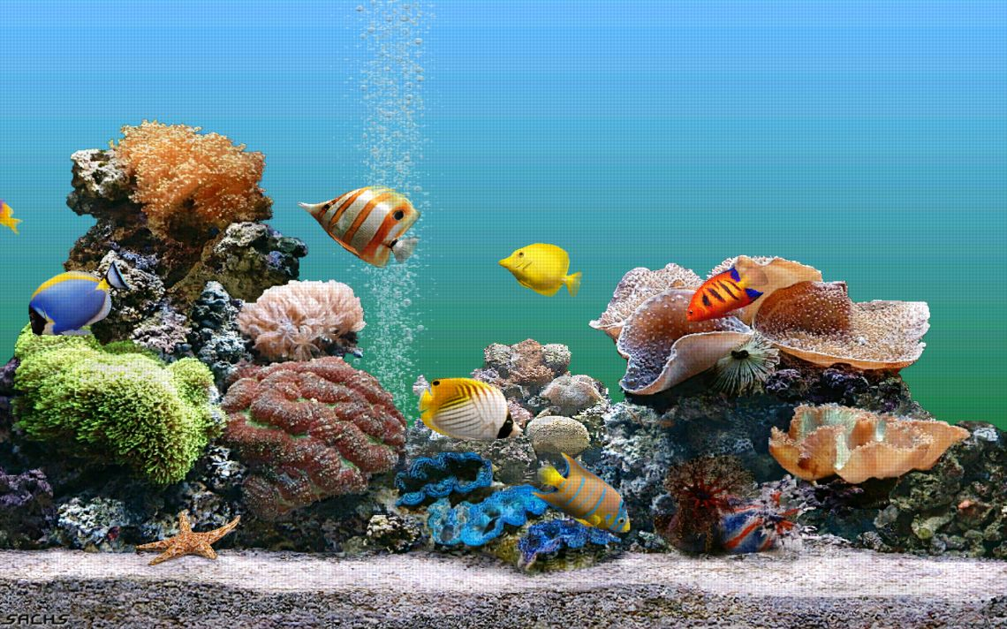

Slide 5
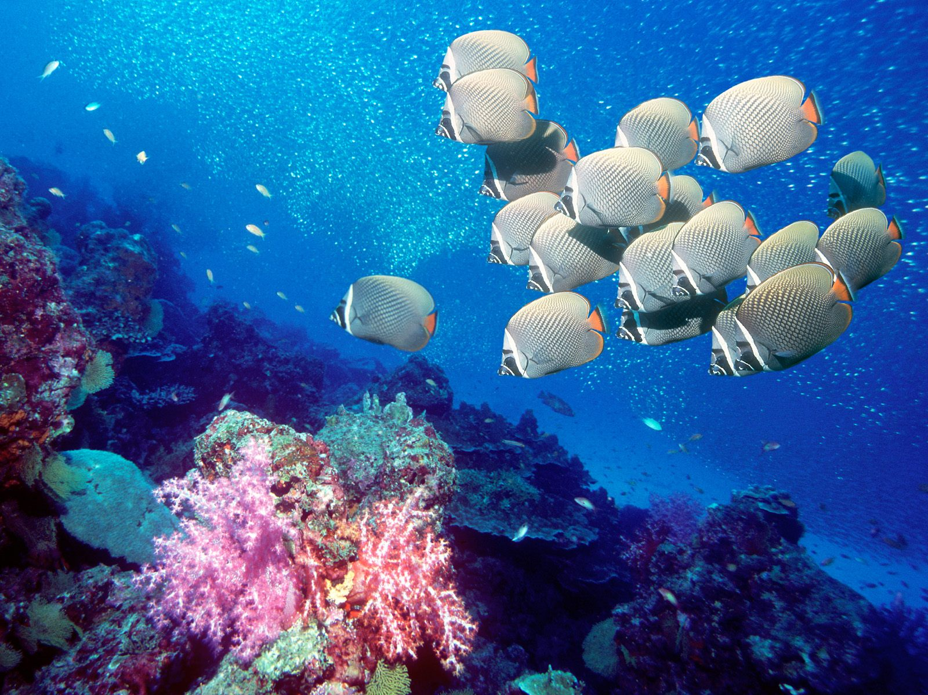

Slide 6
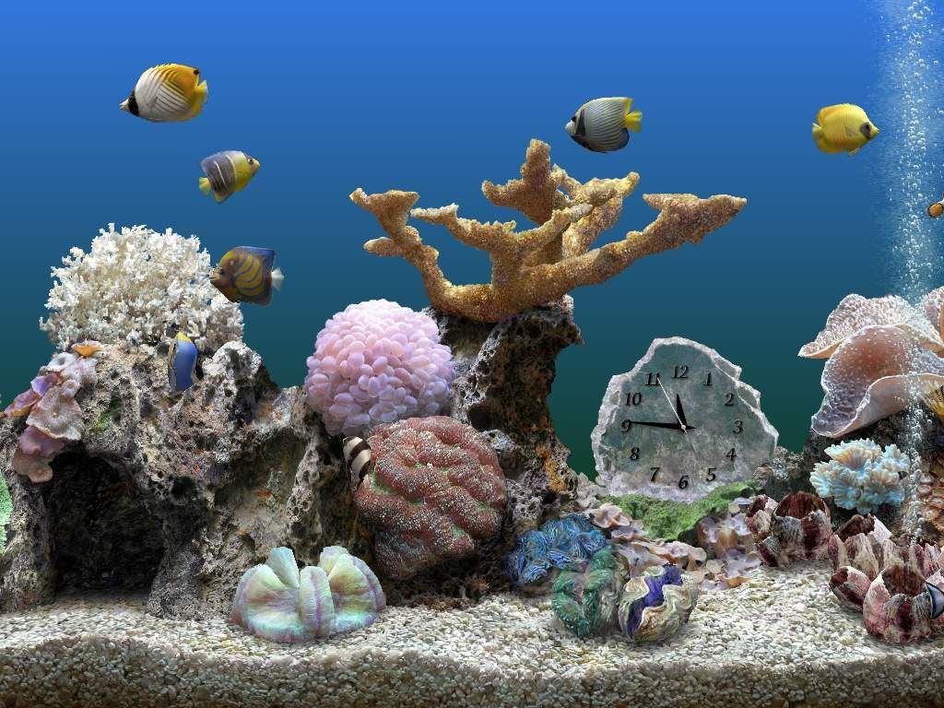

Slide 7
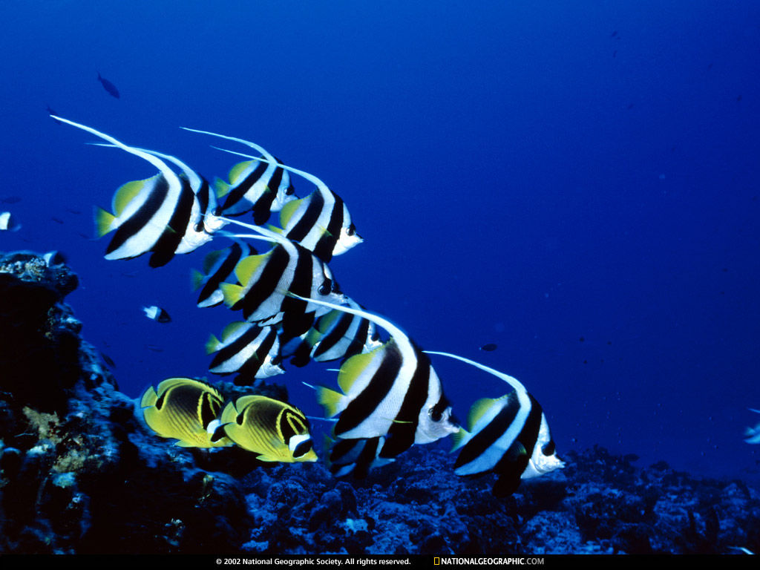

Slide 8
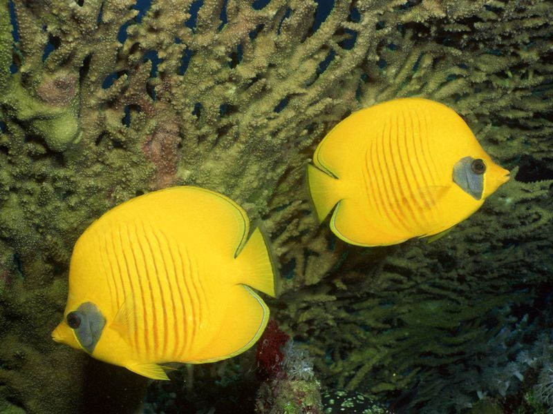

Slide 9
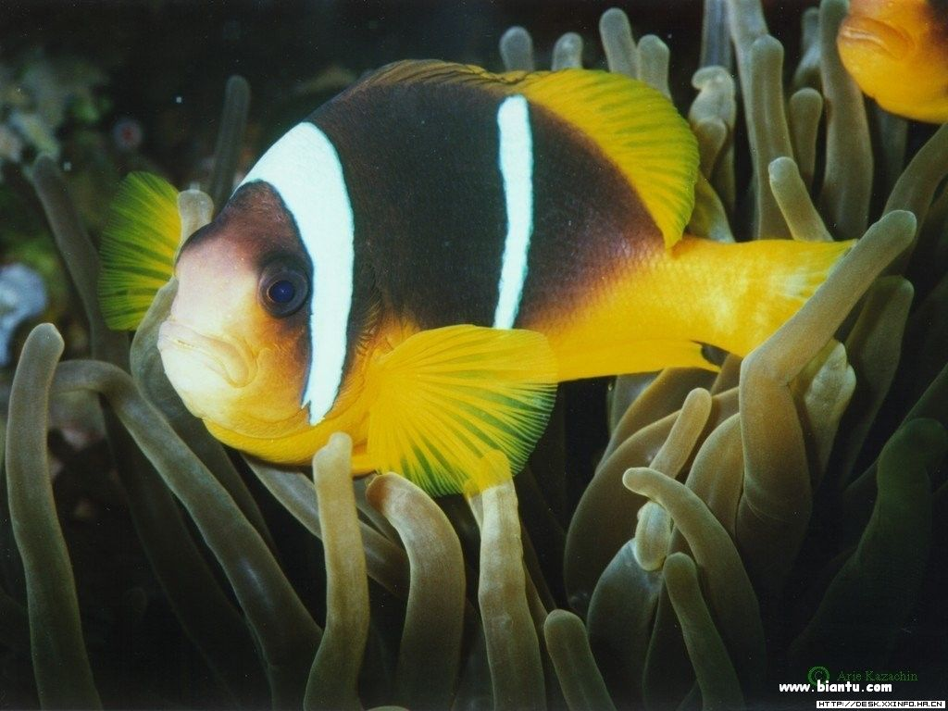

Slide 10
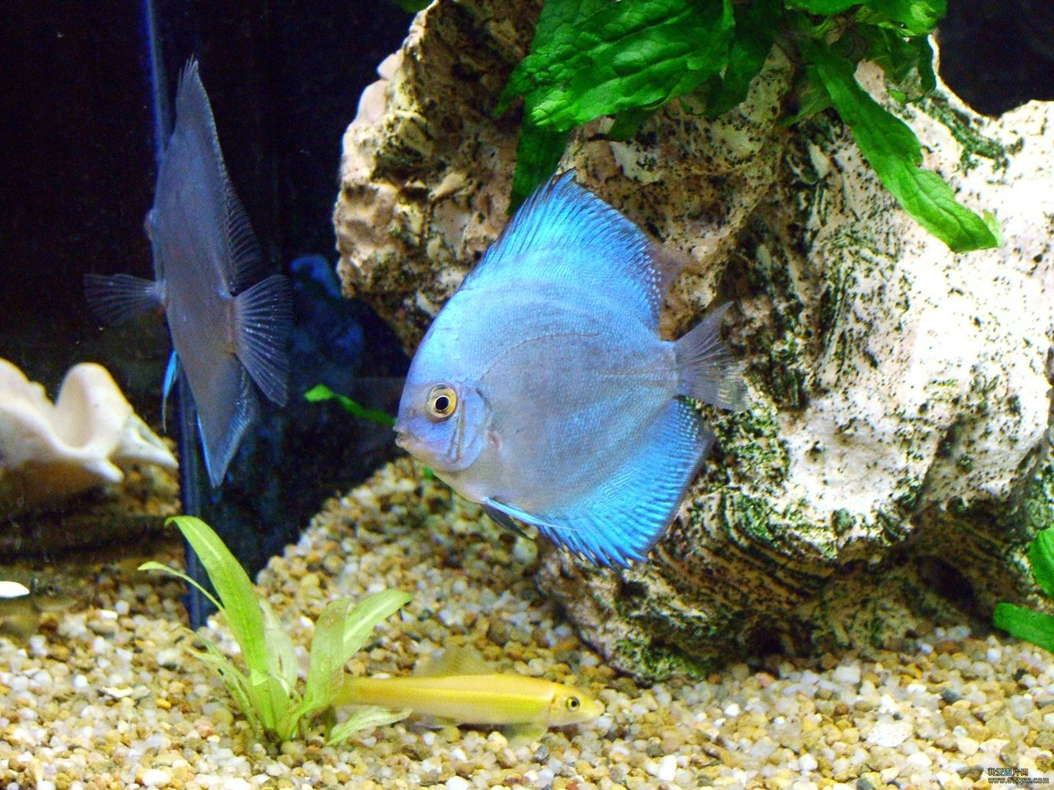

Slide 11
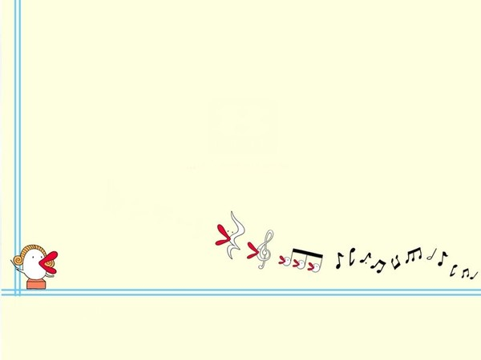
思考：
同学们观察了热带鱼有什么发现呢？（想一想，在回答）

Slide 12

rè dài yú
热 带 鱼
xiǎo xiǎo rè dài yú
shēn pī wǔ cǎi yī
小 小 热 带 鱼,
身 披 五 彩 衣。
wěi bā bǎi yī bǎi
shuǐ zhōng zuò yóu xì
尾 巴 摆一 摆，
水 中 做 游 戏。

Slide 13

yú wǔ bā
鱼
五
巴

